Slide 1


EEL-USP
DEMAR
MATERIAIS E MEIO AMBIENTE– LOM 3061
PROFESSOR RESPONSÁVEL: Dra. ROSA ANA CONTE
Co-autor : Dr. DALTRO GARCIA PINATTI
1º. SEMESTRE DE 2014
DEMAR – EEL - USP

Slide 2
EEL-USP
DEMAR
MATERIAIS E MEIO AMBIENTE– LOM 3061
1. Integração Energética, de Materiais e Meio Ambiente

Slide 3
EEL-USP
1.1 Estrutura Octogonal
DEMAR

Slide 4
EEL-USP
DEMAR
1.2 Sumário sobre Estrutura Octogonal da Integração Energética
Estrutura formada por três anéis: fontes energéticas, ordenadas no anel externo; vetores energéticos, indicados no anel intermediário e consumo, indicado no anel central (cidades consumindo 80% da energia)
Floresta energética em área não agrícola é a fonte principal de integração entre todas as energias através da H₂-GBASC, colocada no lado superior do octógono
Energias fósseis: petróleo/GN, carvão mineral e resíduos (orgânicos e inorgânicos), colocadas no lado esquerdo
Energias renováveis: biomassas anuais (cana, oleaginosas, excrementos, microalgas, arroz, etc.), solar e fluida (hidráulica e eólica), colocadas no lado direito
Energia nuclear, atualmente problemática, mas sujeita a evoluções técnico-econômicas com ASC, colocadas no lado inferior
A geração de H₂ por gaseificação de biomassa em água supercrítica (H₂-GBASC) usa troncos como biomassa limpa, é vetorizada na forma de cavacos ou peletas (exportação) e é transformada em H₂ no ponto final de consumo (solução dos problemas de logística do H₂)
Os vetores energéticos são sólidos (carvão mineral, cavacos/peletas de biomassa), líquidos (petróleo/derivados, etanol, óleos e GNL), gasosos (GN) e energia elétrica (EE) e H₂-GBASC
As cidades horizontais construídas com materiais de baixa qualidade (tijolos 4 a 8 MPa e concreto simples ≤ 35 MPa) possuem alto custo de infraestrutura (ruas, água, esgoto, redes elétricas e de comunicação), tráfego congestionado, longas distâncias entre moradia e trabalho, grande consumo de energia. Todos estes problemas são resolvidos com as chamadas cidades integradas verticais - CIVs, que são diferentes de prédios e ruas não integrados. As CIVs (ou bairros, condomínios, etc.,) são construídas com CAD/CPR – Concreto de Alto Desempenho/Concreto de Pó Reativo – com adição de sílica ativa obtida de casca de arroz, alcançando resistências à compressão de 90, 200, 400 e 800 MPa (três vezes a resistência do aço, densidade três vezes menor e custo da mesma ordem que o do concreto simples)

Slide 5
EEL-USP
1.3 Ineficiência, Resíduos e Sustentabilidade
DEMAR
Ineficiência e/ou resíduos | Eficiência e/ou Sustentabilidade
1. Arquitetura e Engenharia Civil atuais são insuficientes e insatisfatórias. São vítimas de 2 materiais de baixa qualidade: tijolo, 4 MPa e concreto simples-CS, 20 a 35 MPa | Tecnologias já dominadas (adição de sílica de casca de arroz, baixa relação água-cimento, plastificantes, cura a vapor, pré-fabricação) já permitem produção de concreto de alto desempenho-CAD 90 MPa e concreto de pó reativo-CPR 200 a 800 MPa (pó de quartzo). CPR com até 3 vezes a resistência do aço estrutural (3 vs 280 MPa), densidade 3 vezes menor (2,5 vs. 7,6 g/cm³) e custo 10 vezes menor (USD 150.00/t vs. USD 1,500.00/t) estimulam a geração de uma NOVA arquitetura e engenharia civil, com maior índice de tecnologia, competência e interdisciplinaridade (3 x 3 x 10=90 vezes de criatividade a ser desenvolvida). Vãos entre pilares, coberturas, passarelas, vias elevadas, pontes, podem chegar a mais de 100 m de modo esbelto, econômico e eficiente.
2. Cidade horizontal – 4.000 hab./km² | Cidade Vertical Integrada-CIV: 80.000 hab./km² CAD e CPR permitem verticalização das construções, abrindo espaço para vias de tráfego, lazer (parques) e serviços simultaneamente com diminuição de custos. Bairros de 1 km² devem ter uma central de serviços (100 x 100 m²) contendo geração de energia elétrica e térmica, tratamento de água e esgoto, coleta e reúso da água das chuvas evitando inundações, reciclagem e incineração de parte do lixo. A central deve ser rodeada por uma área de lazer (parque de 300 x 300 m²) seguida das edificações verticais integradas, evitando assim lotes e prédios isolados. Eliminação de semáforos: vias preferenciais perpendiculares, no solo e elevadas. Rodovias urbanas sem cruzamento em nível, com metrô no canteiro central, ligando bairros residenciais, comerciais, industriais (RCI) e rodovias municipais, estaduais e federais. Intercalação de RCIs, diminuindo a distância emprego-moradia. Além de bairros novos, será aplicada a técnica incremental, melhorando paulatinamente os bairros e cidades atuais (integração cultura histórica com evolução tecnológica).

Slide 6
EEL-USP
1.3 Ineficiência, Resíduos e Sustentabilidade
DEMAR
Ineficiência e/ou resíduos | Eficiência e/ou Sustentabilidade
3. Dependência total de energia externa (segurança energética) | Termoelétrica local ≈ 10 MW; geração distribuída CHP-Combined Heat and Power Combustível principal da CHP é o cavaco ou peleta da biomassa, complementado com lixo urbano e lodo de esgoto. CHP é dotada de dispositivos de controle de poluição do ar-DCPA e combustão com O₂ de grau técnico (separado por pressure swing adsorption-PSA), gerando emissões de CO₂ limpo. Na intercalação dos RCIs, o CO₂ será coletado num bairro industrial de crescimento de microalgas (produção de óleo e proteína animal). A CHP receberá do(s) bairro(s) lixo urbano, água das chuvas e esgoto a serem tratados e despachará energia elétrica e água quente. A CHP estará integrada com a rede elétrica e com o serviço de água e esgoto das concessionárias.
4. Tráfego caótico, congestionamento e desperdício de combustível | Garagens verticais a serem instaladas a cada 200 m, integradas a condomínios comerciais, residenciais e industriais. Eliminação (proibição) de estacionamento em vias públicas. Conversão das atuais faixas de estacionamento em ciclovias cobertas por vias de tráfego elevadas ou por coletores solares (ver item 9). As vias elevadas terão 4 faixas de tráfego (mão única), sendo que as 2 centrais são de 60 a 80 km/h e as laterais são para acesso às garagens verticais públicas e aos prédios residenciais, comerciais e industriais. O acesso a vias elevadas será a cada 2 ruas por rampas de 1 faixa de tráfego e 1 de acostamento. A logística de vias preferenciais perpendiculares a cada 2 ruas no solo e elevadas permite a otimização completa da CIV e soluciona a maioria dos problemas das cidades planas atuais, que são altamente ineficientes. Elas fotografam o instinto predador humano (materiais de baixa qualidade, arquitetura e engenharia civil medíocres, especulação imobiliária, corrupção política, etc.)
5. Lixo urbano | Maximização da reciclagem num bairro industrial e o restante sendo incinerado na CHP.

Slide 7
EEL-USP
1.3 Ineficiência, Resíduos e Sustentabilidade
DEMAR
Ineficiência e/ou resíduos | Eficiência e/ou Sustentabilidade
6. Esgoto-água | Estação de tratamento compacta anexa à CHP, com queima do lodo e reuso da água na torre de refrigeração. Estação de tratamento compacta no subsolo de cada prédio é uma opção.
7. Água da chuva: inundações; não reuso | Eliminação de inundações e prática de reúso, similar à retenção total da água pela floresta, agora urbana, como no período antes de Cabral. Estocagem em tanques no subsolo dos prédios e liberação controlada para a estação de tratamento (ETA) compacta anexa à CHP, gerando água potável para o serviço de água (Sabesp).
8. Entulho | Unidade de moagem e classificação num bairro industrial gerando agregados grossos (pedras), finos (areia), material pozolânico para concreto CS, CAD, CPR para construção e artefatos de cimento (blocos, vigas, pilares, lajes, tubos, coberturas, tanques, caixas d'água, etc.).
9. Não aproveitamento da energia solar em área urbana (bolha térmica) | Coletor solar parabólico e painel fotovoltaico, cobrindo 60% da superfície urbana Cumprirá 4 funções: coleta solar térmica para água quente predial (ar- -condicionado por absorção) e pré-aquecimento da água da CHP, abastecimento parcial da energia elétrica e eliminação da bolha térmica urbana.
10. Ausência de geração de biomassa a baixo custo e em grandes quantidades | Arborização ('greening'–floresta urbana), matas ciliares e reflorestamento de curta rotação (talhões em morros inclinados e periféricos). Geração de cavaco dos resíduos para a CHP; cavaco ou peleta do tronco para a H₂-GBASC; madeira serrada; painéis de madeira; celulose, etc. Exploração extrativa e certificada de florestas nativas visando à sua sustentabilidade econômica.
11. Ausência de produção de sílica ativa de baixo custo para correção de sílica nos cimentos e concretos | Plantação de arroz em 2 safras, consorciadas com agricultura, hortifrutifloricultura, confinamento de gado (silagem) e avicultura (frango e marreco-de-pequim). Arroz é uma cultura especial, que gera 3 produtos: 15 t/ha.a. de grãos (alimento), com 22% de casca contendo 20% de sílica (0,66 t SiO₂/ha.a.; gera também 15 TBS/ha.a. de palha com 10% de sílica (1,5 t SiO₂/ha.a.), totalizando 2,16 tSiO₂/ha.a; biomassa para a CHP no total de 15 x 22% (casca) + 15 (palha) = 18,3 TBS/ha.a. A sílica do arroz permite a produção do CAD e do CPR, revolucionando a arquitetura e eng.civil e tudo que foi descrito nos 10 itens anteriores.

Slide 8
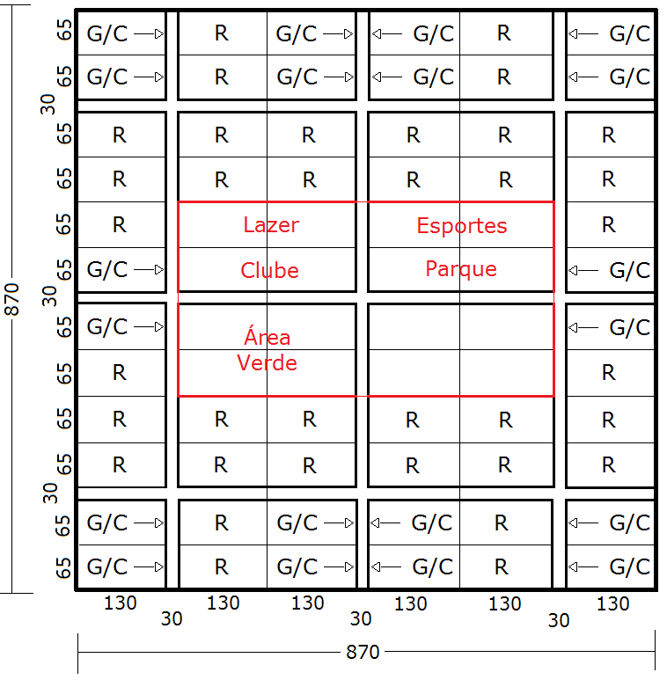
EEL-USP
1.4 Exemplo de cidade integrada vertical - CIV
DEMAR
Termoelétrica e serviços

Slide 9
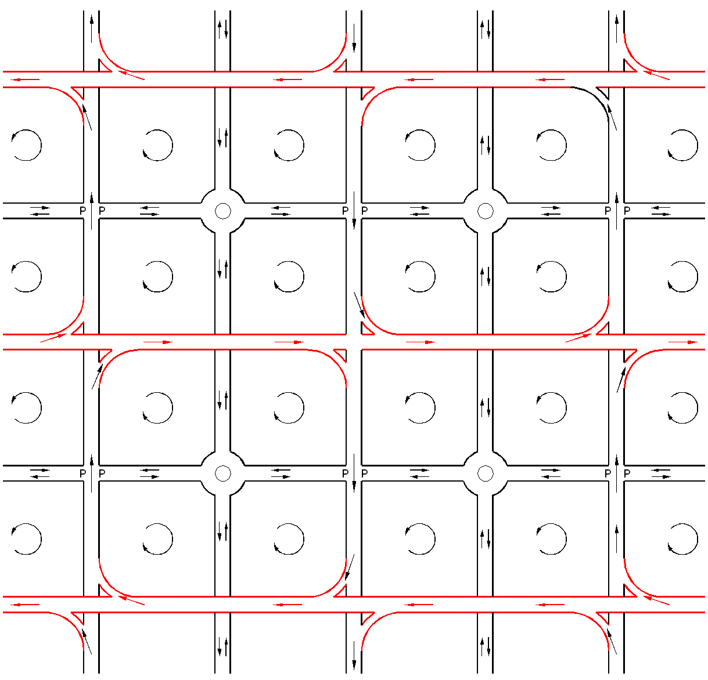
EEL-USP
1.5 Vias Preferenciais Perpendiculares no Solo e Elevadas
(sem semáforos e sem cruzamento de carros e pedestres)
DEMAR

Slide 10
1.6 Quantificação dos bairros das CIVs
(Sem semáforos, sem congestionamentos e com distância mínima entre moradia, comércio e trabalho)
EEL-USP
DEMAR
Largura das ruas: 4 faixas de tráfego x 3 m + 1,5 m de ciclovias + 0,5 m de meios-fios + 2 x 2m de calçadas + 2 x 0,5 m de pilares das ruas elevadas + 2 x 0,5 m de arborização = 12 + 2+ 4+ 1 + 1 = 20 m
Quarteirões integrados (250 m de centro a centro de rua): área = 62.500 m²/quarteirão; área de rua = 4 x (1/2) x 20 m x 250 m = 10.000 m²
No. de quarteirões/km² = 10⁶/62.500 = 16 = 6 (para habitações) + 2 (para serviços) + 2 (para área verde) + 2 (para comércio) + 4 (para indústria vertical)
Área para edificações = 62.500 – 10.000 = 52.500 m²
Percentual de área útil a ser ocupada: 60%; 40% para recuos, jardins, circulação, espessura de parede, etc.
Área útil ocupada/quarteirão = 60% x 52.500 = 31.500 m² /quarteirão
Área total média/apartamento = 125 m² /apartamento
No. de apartamentos/piso.quarteirão = 31.500/125 = 252 apartamentos/piso.quarteirão
No. média de pessoas/apartamento = 3 pessoas/apartamento
No. médio de pisos/prédio = 24 = 6 (para garagem) + 18 (para habitações)
População/quarteirão = 3 pessoas/ap. x 252 aptos./piso.quarteirão x 18 pisos = 13.608 hab./quarteirão
População/km² = 13.608 hab./quarteirão x 6 quarteirões habitados/km² = 81.648 hab./km²

Slide 11
EEL-USP
1.6 Quantificação dos bairros das CIVs, cont.
DEMAR
Observações:
1. População de Lorena na configuração horizontal ocupa 25 km² e na vertical ocupará 1 km². A arquitetura e engenharia civil (A&EC) atuais são 25 vezes subdesenvolvidas em relação à futura A&EC.
2. Motivo e solução das incompetências e ineficiências atuais: razão entre as resistências mínimas e máximas dos materiais evoluídos e atuais: 90 MPa (CAD)/4 MPa (tijolo) = 22,5; 800 MPa (CPR)/35 MPa (CS) = 22,9; relação das resistências mecânicas entre os materiais evoluídos e os atuais é praticamente igual à relação das áreas das cidades ineficientes horizontais para as CIVs.
3. As vias preferenciais no solo e elevadas (60 a 80 km/h) são só para veículos e são proibidas para cruzamentos de veículos, bicicletas e pedestres. As ruas internas aos conjuntos de 4 blocos são preferenciais dos pedestres e ciclovias, com faixas demarcadas; a velocidade máxima dos veículos nas ruas internas é de 40 km/h. São colocados bloqueios para cruzamentos de pedestres fora de suas faixas preferenciais.
4. As pistas elevadas são arcos de baixa curvatura feitos de CPR 200 MPa, de 125 m de vão, com altura máxima no cruzamento das ruas, gerando altura para instalação de passarelas para pedestres e ciclovias (não mostradas na figura). O cruzamento das vias preferenciais no solo com as ruas interligando os conjuntos de 4 blocos é dotado de passarelas para pedestres e ciclovias. Tecnologia de elevadores e escadas devem ser integradas às passarelas.
5. Os blocos são integrados de modo similar, porém mais evoluídos do que o conceito de integração dos 'shopping centers'; a arquitetura de lotes e prédios isolados deve ser abolida. Os estacionamentos públicos e privados ocuparão 6 pavimentos com os 3 pisos inferiores ligados às vias preferenciais no solo e os 3 superiores, ligados às vias elevadas. Passarelas aéreas cruzarão as ruas interligando os blocos no 3º piso e em pisos superiores comerciais. Essas passarelas já estão sendo usadas em todo o mundo.

Slide 12
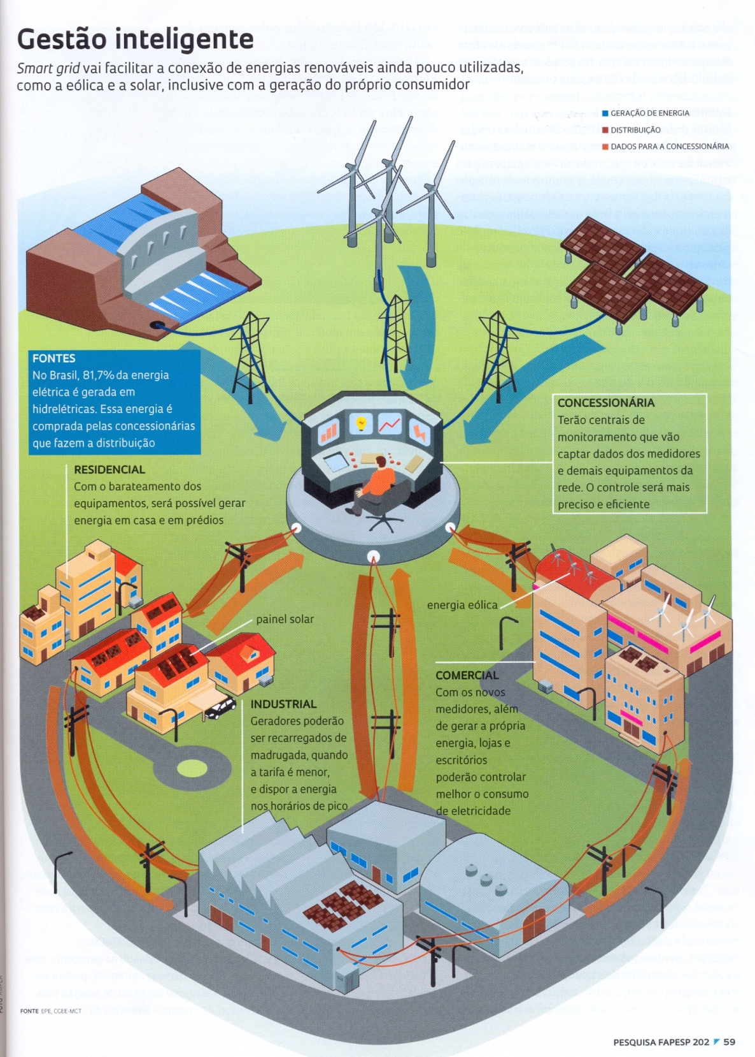
EEL-USP
DEMAR
1.7 Cidades do Futuro
Rede Inteligente -'Smart Grid': não apenas em energia elétrica, mas também em energia térmica, líquida, água e esgoto, resíduos sólidos, transporte, parques, lazer, meio ambiente, residências, saúde, comércio, indústrias, emprego e geração de renda

Slide 13
EEL-USP
DEMAR
1.8 Termoelétrica com Água Supercrítica a Carvão Mineral ou Biomassa-Ciclo Rankine
Economizador
Pré-aquecedor de Água
720 °C
Superaquecedor Final e Estágios de Reaquecimento para Condições de Vapor Supercrítico
700 °C
Header e Tubulação de Alta Temperatura
NH3
Gás Combustão P/ Chaminé c/ Lavagem na Base
RSC
SPE ou FM
T
Caldeira
CS
CP
LF
T
DS
PA
PA
3
Turbina a vapor
2
1
G
BP
AP
Pré-Ar
B
Make up H₂O
VI
VE (Tiragem)
TR
Condensador
CO₂
Ar
Deaerador
Ar
B
Carvão/
Biomassa
Legenda: •VI-Ventilador de Insuflação; 1-Ar de Fluidização; 2-Ar de CP; 3-Ar de CS; LF-Leito Fluidizado; CP-Combustão Primária; CS-Combustão Secundária;
RSC-Reator Spray Circulante; SPE-Separador Eletrostático ou FM-Filtro Manga; VE-Ventilador de Exaustão (Tiragem); DS-Dessulfuração
•B-Bombas d’agua; PA-Parede d’agua; T-Tubulão; AP-Alta Pressão; BP-Baixa Pressão; G-Gerador Elétrico; TR-Torre de Refrigeração

Slide 14
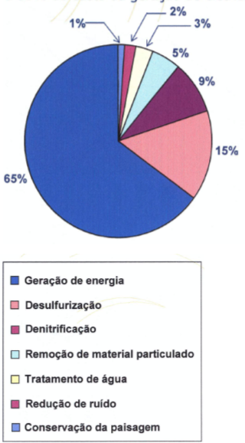
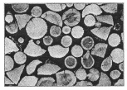
EEL-USP
DEMAR
(a)
1.9 Propriedades dos Combustíveis [1] – Vetores de Biomassa
 | Toras | Cavacos | Peletas de madeira | Peletas refinadas (b) | Carvão mineral
Umidade,% | 30-50 | 35-45 | 8-10 | 1-7 | < 10
Massa Espec.,kg/m³ (base seca) (c) | 450 | 300 | 650 | 690-740 | 850
PCI, MJ/kg (d) | 8-12 | 9-10 | 17(e) | 19-22 | 25
Densidade energética, GJ/m³ | 6,8-7,6 | ≈ 3 | 11 | 13-15 | ≈ 21
Outras propriedades | combustão deficiente e emissão de poluentes | baixa densid.energ. não é moído em moinho de carvão tx. de co-firing 3-5% | solúvel em água não é moído em moinho de carvão tx. de co-firing 5-8% | resistente à água alta tx. moagem em moinho de carvão | combustível principal das termoelétricas
(a) Distribuição do custo das termoelétricas a carvão (b) Peletas tratadas com vapor (c) Massa específica aparente, incluindo ar (massa específica no sólido=1250 kg/m³ (d) Com umidade típica no destino (e) PCI da peleta de madeira (17 MJ/kg) = 65% x 25 MJ/kg do PCI do carvão mineral, isto é, peleta de madeira e carvão mineral possuem a mesma energia útil
[1] Nordlander, M. Improved co-firing with refined biomass-experience report from Vattenfall's test and verification programme Presentation at World Bioenergy 2012 – Conference and Exhibition on Biomass for Energy, 29-31 May, Jönköping, Sweden , 2012

Slide 15
EEL-USP
DEMAR
MATERIAIS E MEIO AMBIENTE– LOM 3061
2. O Ser Humano Predador

Slide 16
EEL-USP
2.5 O Ser Humano Predador
DEMAR
O desafio da Integração Energética, de Materiais e Meio Ambiente é diminuir a predação e aumentar a inteligência. Redução da predação pelo 'know-how', 'know-why', 'know-what', etc. Mais do que 4 h/dia no computador (internet) reduzem a inteligência.
Integração demanda trabalho, persistência, competência, interdisciplinaridade. Especializações geram preguiça mental, incompetência e corrupção.
Ambientalismo sem integração é enganação.
Predação + Especialização + Corrupção geram concentração de renda (milionários)
Justiça de códigos (romana) é o domínio e exploração do Império sobre as Províncias (colônias). Poderosos explorando o povo (voto não distrital – 'democratite' e subdesenvolvimento).
Justiça popular baseada na jurisprudência gera democracia e desenvolvimento – voto distrital (países nórdicos e anglo-saxões).
O ser humano é bípede, bilateral (direito/esquerdo) e bimental: é 'burro' porque é o maior predador do universo e é inteligente porque, apesar das predações, vem prolongando seu tempo de vida (a cada ano a expectativa de vida aumenta 4 meses e os seres que viverão 150 anos já estão nascendo agora).

Slide 17
EEL-USP
DEMAR
MATERIAIS E MEIO AMBIENTE– LOM 3061
3. PIB por grandes categorias econômicas e Interdisciplinaridade

Slide 18
EEL-USP
DEMAR
3.1 Grandes categorias do PIB
Até este ponto tratamos da integração energética, de materiais, meio ambiente, eficiências e ineficiências, resíduos, sustentabilidade, cidades horizontais (desintegradas) e cidades verticais (integradas, ser humano predador vs. inteligente).
A amplitude do assunto é muito grande e necessitamos de critérios para estabelecer prioridades. Em qualquer situação (indivíduos, aulas, cursos, empresas, sociedades, poder público, relacionamentos internacionais e outros) é necessário ser interdisciplinar (quantitativo, integrativo) e estabelecer prioridades num certo período de tempo (dinamismo das prioridades). Isto significa que nunca haverá 100% de predação ou de inteligência (ou 0% de cada uma isoladamente). A especialização é a fuga da realidade e da competência, e a mãe da preguiça e da ineficiência.
O melhor critério para estabelecer prioridades são as quantificações do PIB – Produto Interno Bruto – por grandes categorias (Tabela 3.1) e com interdisciplinaridade, a qual será explicada usando um exemplo da Engenharia de Energia (Item 3.2). O uso desse critério (quantitativo, calculado e detalhado) não é prática corrente. A alta predação e ineficiência existentes atualmente decorrem de práticas subdesenvolvidas da multidisciplinaridade (ecletismo, generalidades, nível apenas qualitativo) e da superespecialização (função δ, individualismo, falta de interatividade).

Slide 19
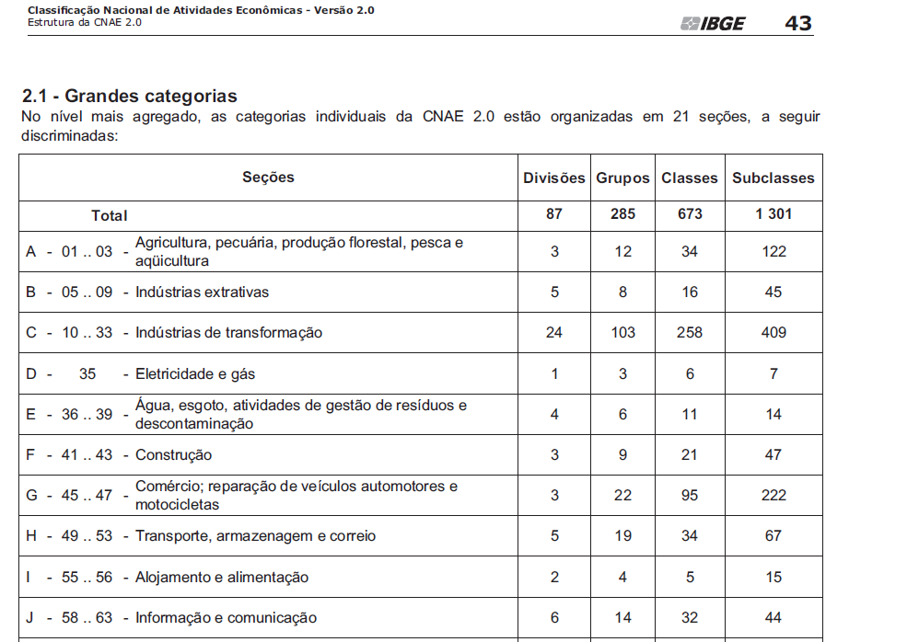
EEL-USP
DEMAR
Tabela 3.1 Grandes Categorias PIB
A Tabela 3.1 dá as grandes categorias da classificação das atividades econômicas do IBGE, organizadas em 21 seções. A distribuição do PIB nacional em cada uma (em fase de levantamento) é um critério de prioridade. Cada seção tem uma distribuição de uso de materiais e de impactos ambientais negativos e positivos. Integração com interdisciplinaridade na distribuição visa a diminuir a predação e aumentar a inteligência.

Slide 20
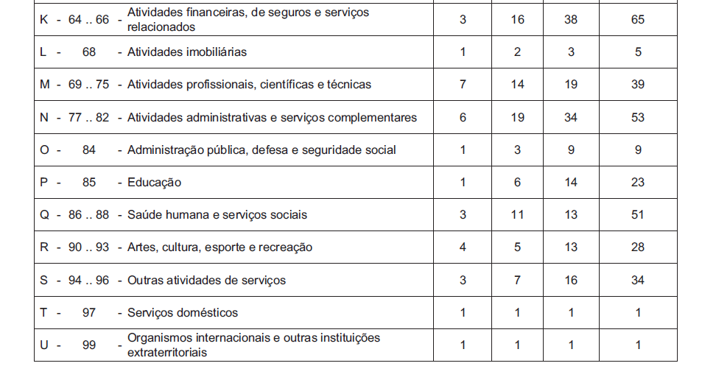
EEL-USP
Tabela 3.1 Categorias PIB
DEMAR
Tabela 3.1 Grandes Categorias PIB, cont.

Slide 21
EEL-USP
DEMAR
A energia térmica, erroneamente chamada de energia suja) é a prioridade no mundo, e a energia hidráulica (erroneamente chamada de energia limpa) é a prioridade nacional. O grande potencial hidrelétrico brasileiro decorre da combinação de 3 fatores, que existem apenas no Brasil: Zona de convergência norte-sul, que traz água da Amazônia (originada do degelo dos Andes/Pacífico e do Caribe Atlântico/'Gulf Stream') Encontro da zona de convergência com as frentes frias (geradas pelos desvios dos ventos do Pacífico pelos Andes, para a Antártica) Coincidência geográfica do encontro acima em ampla área geográfica de média altitude (850 m), nos estados de São Paulo (leste), Minas Gerais, Goiás e divisa do Mato Grosso e Mato Grosso do Sul (caixas d'água do sistema hidroelétrico brasileiro), originando as nascentes das grandes bacias hidroelétricas (Paraíba, Rio Grande, São Francisco, Paraná, Iguaçu, Uruguai, Tocantins, Araguaia e afluentes sul do Amazonas).
Contrário à propaganda enganosa, o Item 3.3 mostra as características altamente predadoras e ineficientes do sistema hidroelétrico. O Brasil se tornará desenvolvido somente quando se libertar da energia hidroelétrica e efetivar a Estrutura Octogonal da integração energética, de materiais e ambiental, descrita no item 1.

Slide 22
EEL-USP
DEMAR
3.3 Características predadoras e ineficiências do sistema hidroelétrico
Demanda grandes áreas para represas. Com exceção de algumas hidroelétricas (Itaipu, Xingó, Paulo Afonso e outras) a maioria tem uma média de geração anual de 5 kW/ha inundado. Se a hidro fosse de fio d'água, inundando apenas a cava do rio (similar às usinas que agora estão sendo construídas na Amazônia), e as áreas das atuais represas fossem reflorestadas, a energia gerada por uma termoelétrica operando com água supercrítica (ASC) e queimando biomassa, seria de (40.000 kg BS/ha.a. x 18,4 MJ/kg BS x 50%)/365 d/a. x 86.400 s/d) = 11,7 kW/ha, o que é o dobro da média das hidros.
A represa tem um impacto negativo sobre a flora, a fauna e gera metano, CO₂ e NO_{x} no reservatório.
A geração centralizada, distante dos centros de consumo, demanda complexo sistema de linhas de transmissão (apagões, perdas, etc.)
O sistema hidroelétrico tem um fator de carga de apenas 55%, isto é, para consumo no Brasil de 60 GW, é demandado um investimento na instalação de 109 GW.
As hidros não foram construídas para a função prioritária de navegação fluvial e irrigação e, secundariamente, de geração de energia elétrica. O transporte de carga é feito por caríssimas rodovias e caminhões consumindo óleo diesel. A agricultura brasileira depende de 'São Pedro'.
As turbinas não são de reversão e as represas não podem ser usadas como estocagem de energia no ciclo diário (O Japão não tem grandes rios, porém 40% da energia elétrica no horário de ponta vem de usinas hidráulicas reversíveis).

Slide 23
EEL-USP
DEMAR
3.3 Características predadoras e ineficiências do sistema hidroelétrico, cont.
As prioridades do uso da água são: consumo humano e animal, irrigação, navegação fluvial, refrigeração de termoelétricas a biomassa e, em 5º. lugar, a geração de energia elétrica. No Brasil, esta última é a 1ª prioridade, configurando uma total inversão de prioridades.
Embora a água não tenha custo, o Brasil hidroelétrico tem a energia mais cara do mundo cuja energia é prioritariamente termoelétrica com combustível fóssil, com custos menores e qualidade energética superior à da brasileira. As usinas a carvão mineral com 50% de adição de peletas de biomassa e com ASC (ciclo vapor Rankine com η=55%) geram, por MWh, menos (CO₂)_{eq.} que as hidroelétricas e o ProÁlcool.
O poder dos barrageiros superfaturadores bloqueou o desenvolvimento no País da tecnologia de termoelétricas a biomassa. Para sanear as deficiências das hidros estamos importando termoelétricas com tecnologias ultrapassadas (ciclo combinado η=44% e vapor superaquecido η=27%), importando gás natural e carvão mineral.
O sistema hidroelétrico foi construído ao longo de décadas com dinheiro público e caminha para o esgotamento. Apenas a substituição total das 'cabeças hidroelétricas' na gestão do sistema elétrico nacional por 'cabeças termoelétricas' a biomassa com ASC poderá abastecer o País em algumas décadas com energia elétrica em quantidade, baixo custo, geração distribuída, confiabilidade e qualidade energética.
A tecnologia das termoelétricas com ASC, a ser detalhada no próximo capítulo, viabiliza simultaneamente a geração do H₂ por gaseificação de biomassa em ASC (H₂-GBASC), com hidroestocagem de energia elétrica (HEEE) para o ciclo diário. Esta tecnologia possibilita a limpeza das energias fósseis, a integração de qualquer quantidade de energia intermitente (eólica e solar), bem como do uso futuro das CaC (células a combustível).

Slide 24
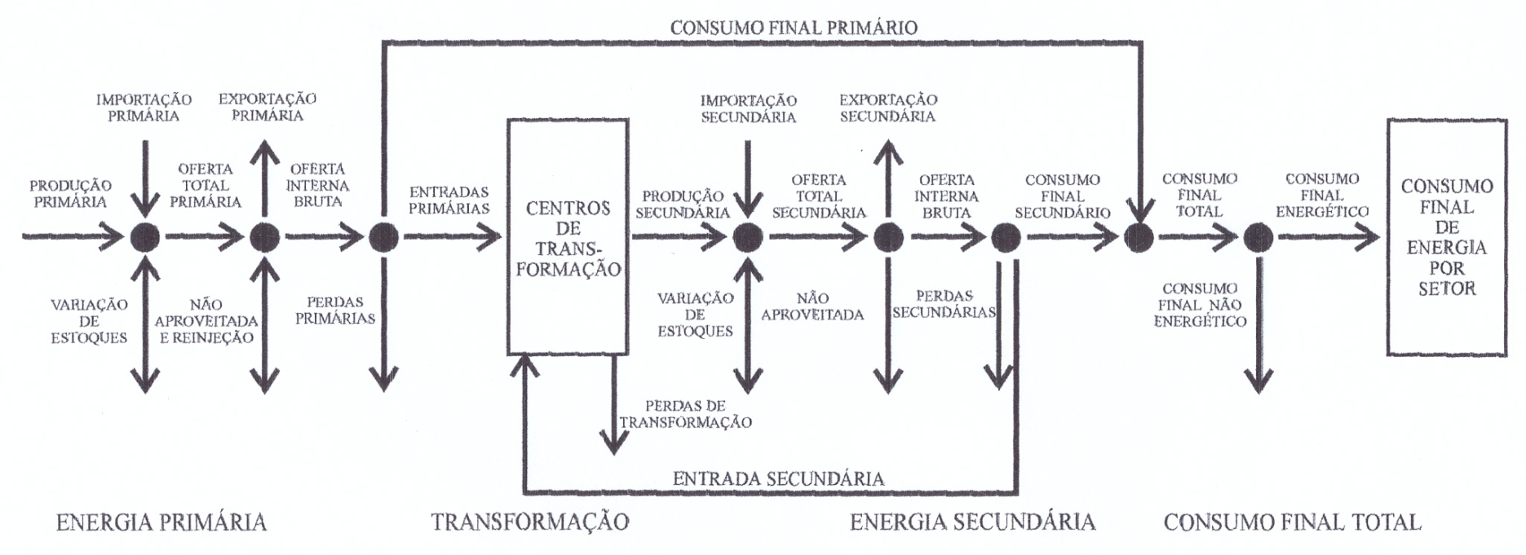
EEL-USP
3.4 setor energético
DEMAR
A figura acima mostra a Estrutura Geral do Balanço Energético Nacional, composta de 4 partes: Energia primária: petróleo, gás natural, carvão vapor e metalúrgico, urânio, energia hidráulica/eólica/solar, lenha/resíduos vegetais, produtos da cana (caldo, bagaço, palha, melaço), resíduos industriais carboníferos. Transformação: refinaria de petróleo, plantas de gás natural, usinas de gaseificação, coquerias, ciclo do combustível nuclear, centrais elétricas de serviço público, autoprodutores, carvoarias, destilarias, geradores de efluentes carboníferos. Energia secundária: óleo diesel, óleo combustível, gasolina (automotiva e de aviação), gás (de cidade e de coqueria), coque de carvão mineral, urânio (no UO₂ e no elemento combustível), eletricidade, carvão vegetal, etanol (anidro e hidratado), outros secundários de petróleo (gás de refinaria, coque, etc.), não energéticos de petróleo (graxas, lubrificantes, parafínicos, asfálticos, solventes e outros), alcatrão de coque metalúrgico. Consumo final: energético, não energético, do próprio setor elétrico, residencial, comercial, público, agropecuário, de transportes, industrial e não identificados.
Similar à estrutura geral do balanço energético, existem estruturas para os materiais e o meio ambiente, porém não completamente desenvolvidas. Esses detalhamentos serão solicitados aos alunos como trabalho de curso.

Slide 25
EEL-USP
DEMAR
3.5 Mitos do efeito estufa
(IPCC – Intergovernamental Panel on Climate Change; COP – Conference of Parts; Rio +10, +20, +n)
É fato que o teor de (CO₂)_{eq.} na atmosfera está aumentando, o gelo nos polos está derretendo e efeitos locais estão sendo ampliados (secas, tufões, chuvas e neves torrenciais, etc.).
A principal causa é que estamos no final de um período glacial (já houve vários períodos glaciais na história geológica da Terra).
As forças e energias do Universo são gigantescamente maiores que as provocadas pelo ser humano. Uma única erupção vulcânica gera mais (CO₂)_{eq.} que o gerado pelo ser humano em toda a história, e existem 1500 vulcões ativos no Globo.
O conhecimento humano (teorias, capacidade dos computadores e medidas experimentais) não permitem provar (calcular) inequivocamente qual parte dos problemas climáticos da Terra é causada pelo final de uma era glacial e qual parte é causada pelo ser humano. O mito aumentou porque os dados do IPCC foram falsificados, visando a atrair recursos financeiros para a burocracia climática nacional e internacional.
O degelo do Ártico (Figs. 3.5.1 e 3.5.2) traz apenas um dano significativo (diminuição da população de ursos polares) e uma dezena de benefícios (aumento da população de plâncton e de espécies marinhas, abertura de 2 novas rotas marinhas na costa Canadá/Alaska e países nórdicos/Rússia, maior mineração terrestre e marinha, aumento da produção agrícola no Canadá, países nórdicos e Rússia, entre outros). É um fenômeno de dimensão universal, impossível de ser alterado pelas tecnologias humanas. A única opção é investir na remediação das consequências (aceitação do processo evolutivo).

Slide 26
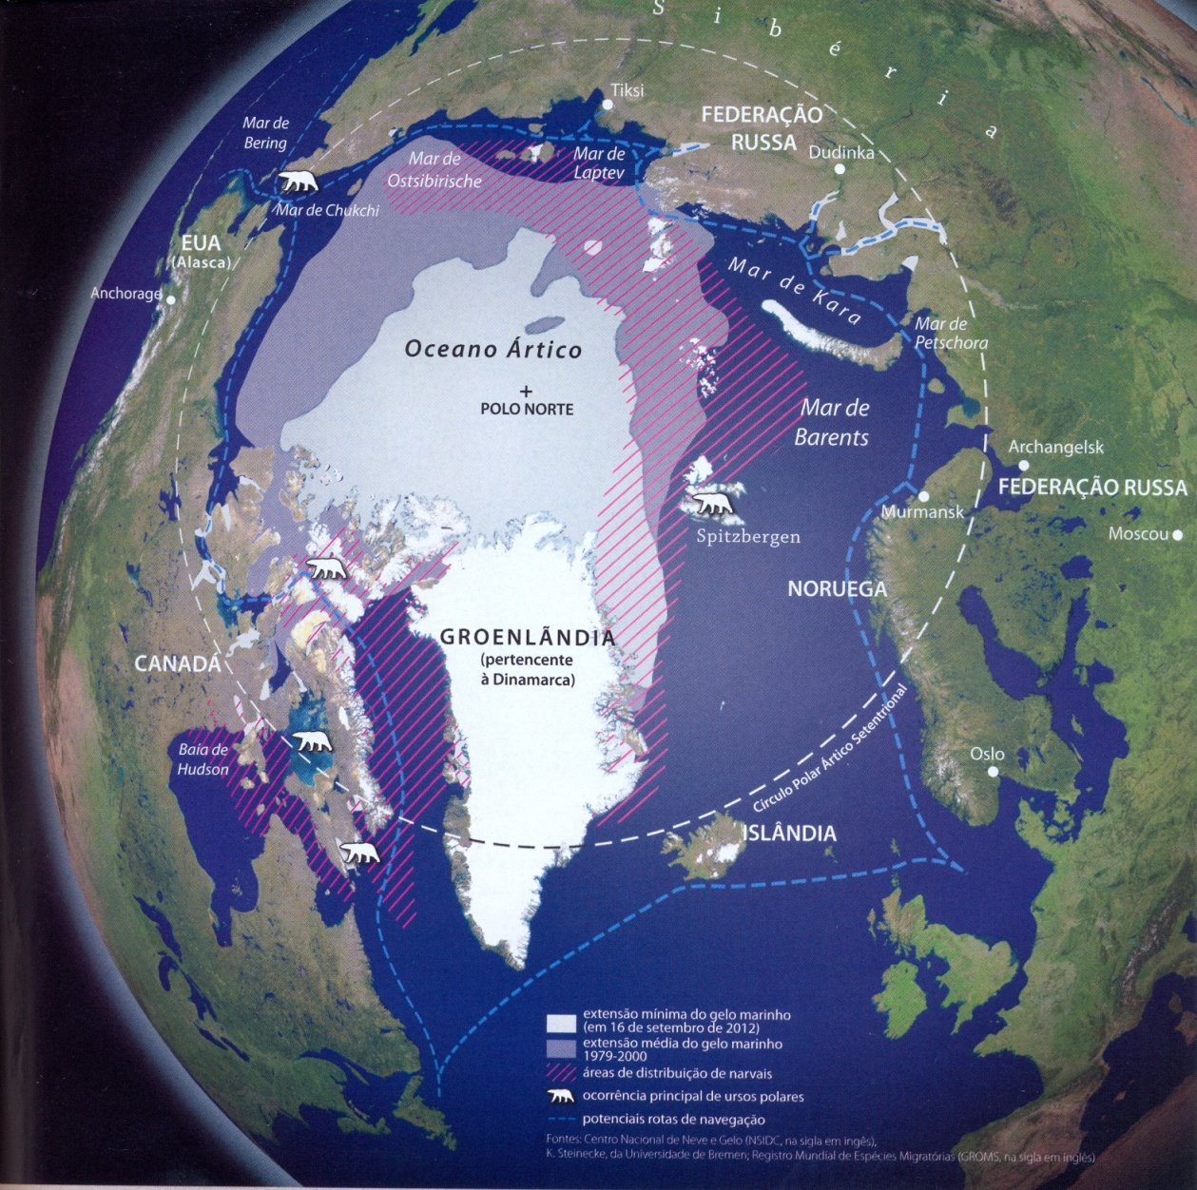
EEL-USP
DEMAR
Fig. 3.5.1 As consequências do derretimento do gelo

Slide 27
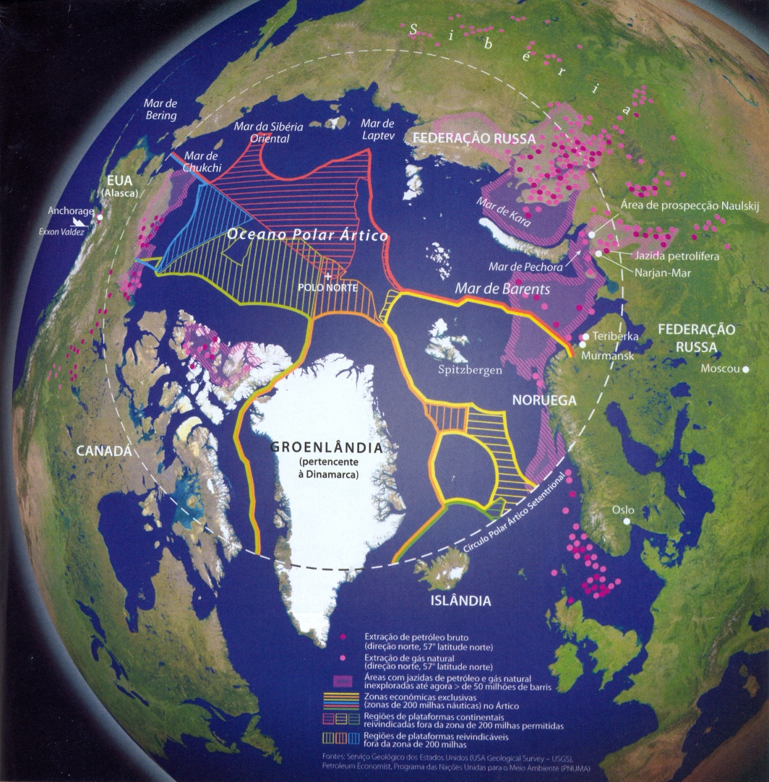
EEL-USP
DEMAR
Fig. 3.5.2 A luta pelas matérias-primas

Slide 28
EEL-USP
DEMAR
3.5 Mitos do efeito estufa, cont.
(IPCC – Intergovernamental Panel on Climate Change; COP – Conference of Parts; Rio +10, +20, +n)
O degelo da Antártica está diminuindo a população dos pinguins, porém eles nunca serão extintos porque nenhum período de degelo foi total no continente antártico.
Os danos da inundação costeira e de algumas ilhas do Pacífico devidos ao aumento de 0,5 m no nível do mar é consequência da ocupação indevida da orla marinha e não do processo evolutivo do Universo. A Humanidade necessita corrigir o erro da concentração de 90% da população nas orlas marítimas.
Independentemente das causas (universal ou humana), é necessário alterar a relação Homem-Terra, diminuindo as predações e aumentando a inteligência, redirecionando os recursos gastos pelos políticos e ambientalistas (qualitativo e inútil), para as adaptações às evoluções da Natureza, de modo quantitativo e objetivo.
Os gastos feitos pelos políticos e ambientalistas (predadores passados, presentes e futuros) são suficientes para aquisição das terras em áreas críticas para resolver com inteligência os desastres ambientais e a diminuição da biodiversidade do Globo. Parque e florestas nativas devem ser exploradas de modo extrativo sustentável para gerar recursos para sua manutenção e evitar incêndios.

Slide 29
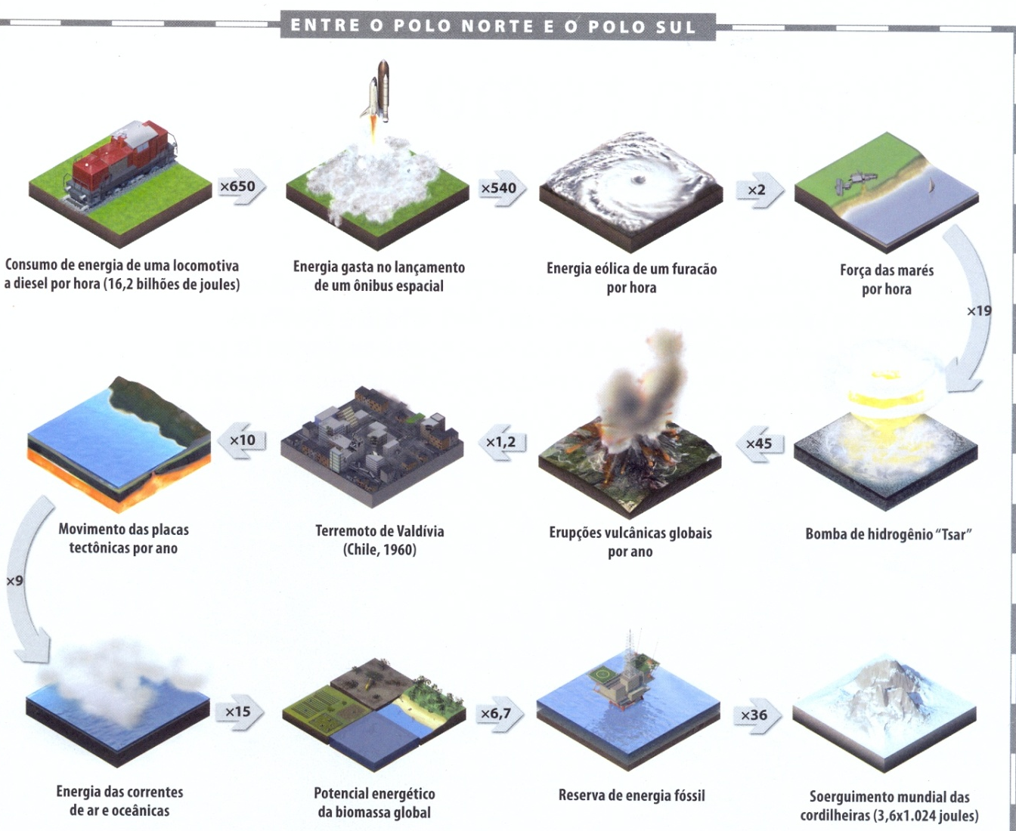
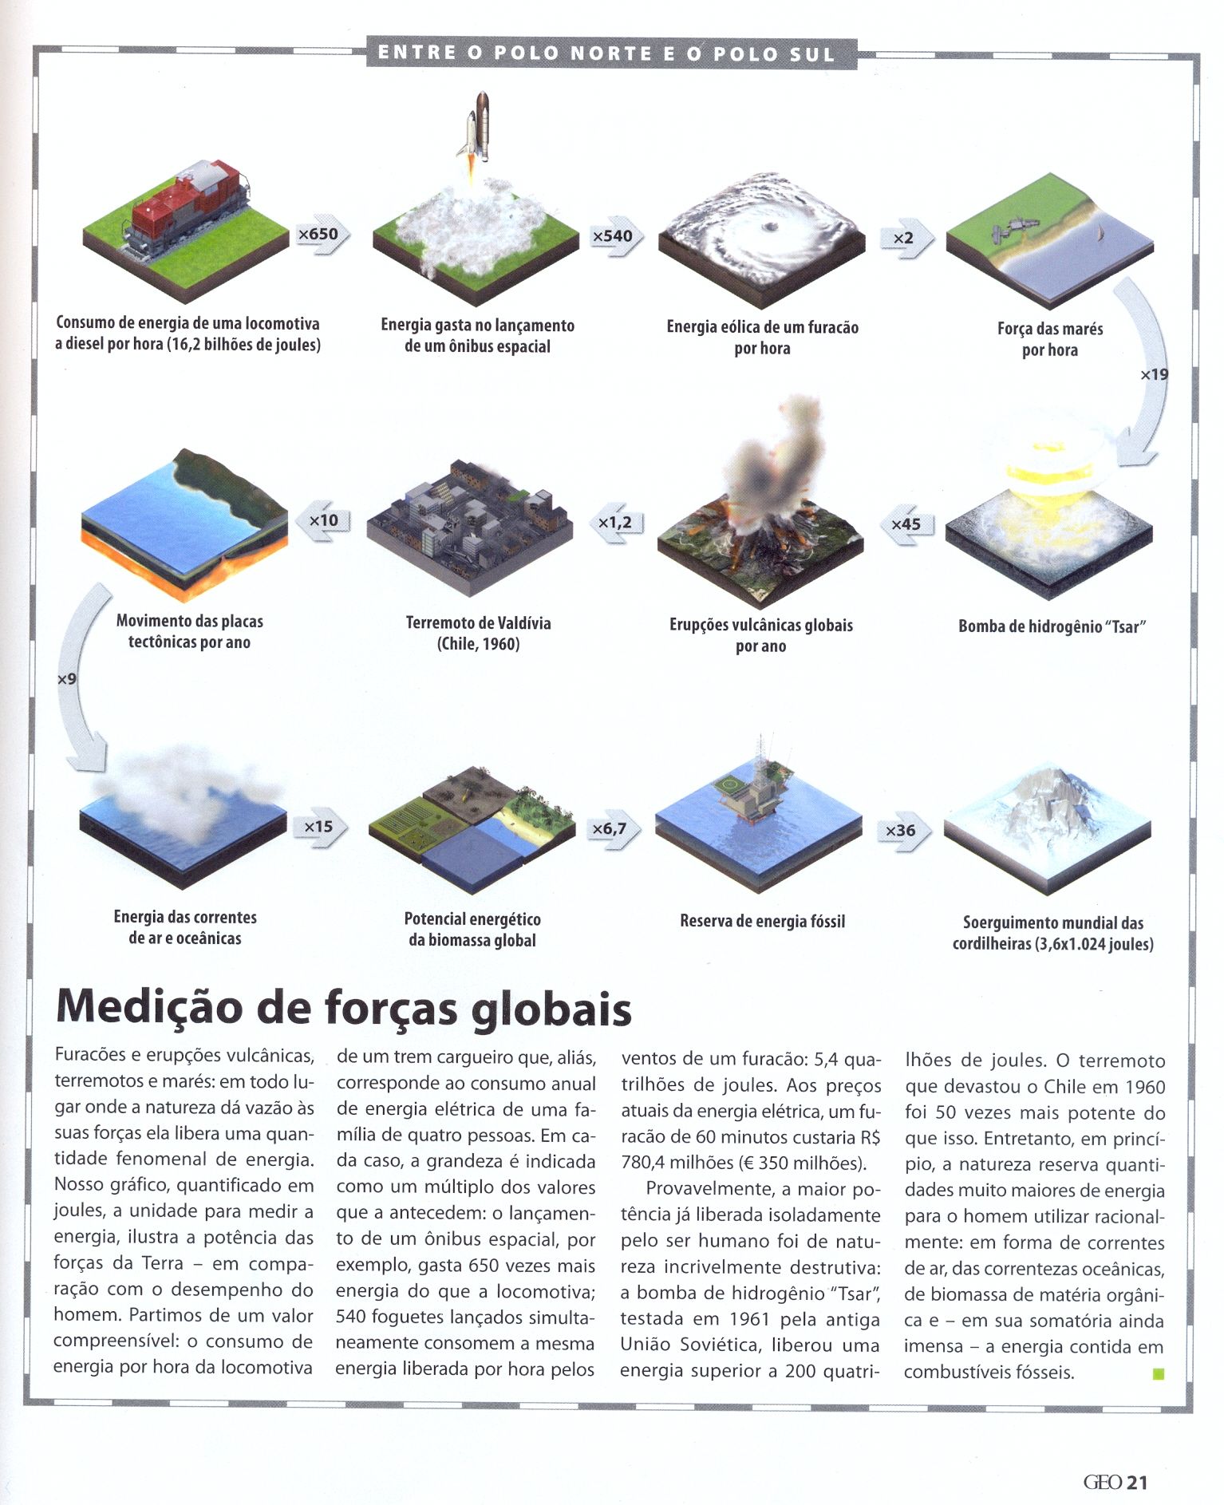
EEL-USP
3.6 Medição das forças globais
DEMAR
Superfícies, km²:
Globo – 509,589 | Continentes e ilhas – 148,800
Água – 360,789 | Habitável – 90,000
Asteoide | Distância da Terra | ∅, m | V=(π/6) D³, m³ | massa=ρV, kg | velocidade, km/h (m/s) | energia cinética= 1/2 m v², J | Observações Distância Terra–Lua = 384.000 km ρ=7600 kg/m³
Chelyabinsk, Sibéria | Zero (caiu) | 15 | 1766 | 13,4x10⁶ | 65.000 (18.000) | 2,17x10¹⁵ | Abaixo da energia/h de um furacão
2012 DA14, em 02/2013 | 28.000 km | 45 | 47.689 | 362,4x10⁶ | Idem | 58,7x10¹⁵ | Entre a energia/h de um furacão e das marés mundiais
Yucatan, extinção dos dinossauros, há 65 x 10⁶ anos | Zero (caiu) | 15.000 | 1766x10⁹ | 13,4x10¹⁵ | idem | 2,17x10²⁴ | Igual à energia de soerguimento das cordilheiras mundiais

